Slide 1

INSTALADOR E REPARADOR DE EQUIPAMENTOS DE TELECOMUNICAÇÕES
UNIDADE CURRICULAR: Tecnologia da Informação - 80 horas

Slide 2
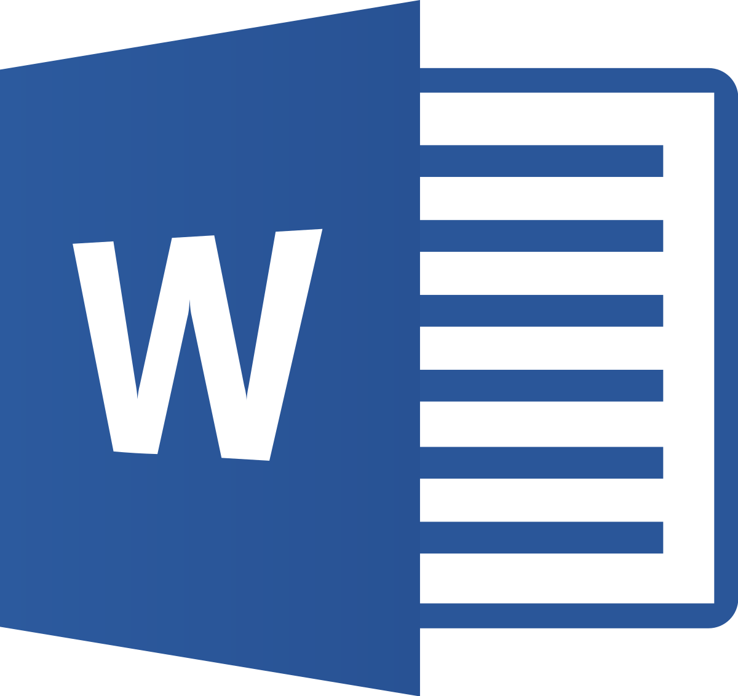
Objetivo Geral: Tecnologia da Informação
Editor de texto
  Comandos
  Formatação
    Fonte
    Parágrafo
    Página
  Impressão

Slide 3


Microsoft Word
O Word é um processador de texto desenvolvido pela Microsoft em meados de 1983.
Seu desenvolvedor foi Richard Brodie e sua primeira aplicação era para o sistema operacional DOS.
Em 1989 foi lançada sua versão para Windows onde ele passou a integrar o pacote Microsoft Office.

Slide 4
Microsoft Word
Editor de texto
O aplicativo do Word permite desde a digitação de simples documentos de texto até complicados contratos ou documentos judiciais, devido a sua gama enorme de ferramentas para edição e formatação de textos e planilhas, inserção de fotos, gráficos e muito mais.
A grande maioria das empresas e escolas utilizam o Microsoft Word como ferramenta para criar documentos.

Slide 5



Microsoft Word
Barra de Ferramentas de Acesso Rápido.
Salvar: Salva seu documento (CRTL+B).
Desfazer: Desfaz a última (ou as últimas) ações ou edições que você tenha feito em seu documento;

Slide 6


Microsoft Word
Repetir Digitação: Repete o que você tenha digitado ou editado anteriormente, a ferramenta será alterada para “Refazer” caso você tenha utilizado a ferramenta Desfazer
Personalizar Barra de Ferramentas de Acesso Rápido: Neste menu você poderá escolher o que utilizará nesta barra de ferramentas.

Slide 7
Microsoft Word
Editor de texto
A faixa de opções é uma barra com menus que englobam diversas ferramentas.
É possível personalizar essa barra de menus clicando com o botão direito do mouse, inserindo novas ferramentas ou ocultando as opções estendidas.

Slide 8
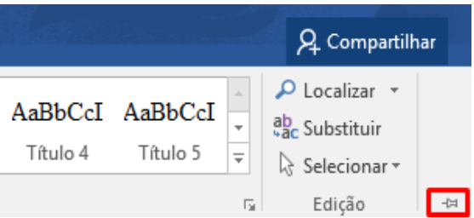
Microsoft Word
Editor de texto
A faixa de opções estendida mostra as ferramentas que o Word dispõe para que você edite seu documento da forma que precisar.

Slide 9
Microsoft Word
Editor de texto
As ferramentas que você encontra na Faixa de Opções Estendida dependem da opção que você clicou na Faixa de Opções.

Slide 10
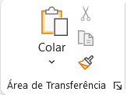
Microsoft Word
A Área de Transferência é o recurso que o Windows
utiliza para armazenamento de pequenas quantidades de dados para transferência através das opções de copiar e colar.
O pincel de formatação copia a formatação do texto selecionado para aplicar a outras áreas escritas.

Slide 11
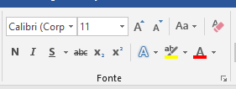
Microsoft Word
No menu Fonte, você tem as opções de edição de tamanho, tipo, cor, preenchimento, Negrito, Itálico, sombras, efeitos de tipografia, bem como limpar toda a formatação previamente configurada utilizando as ferramentas deste menu.

Slide 12
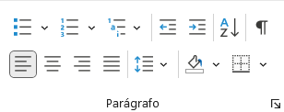
Microsoft Word
Já no menu Parágrafo, você possui as opções para editar o alinhamento do texto, inserir diversos tipos de marcadores, ajustar os espaçamentos entre linhas e parágrafos, editar bordas, acionar o modo “Mostrar tudo” que mostra marcas de parágrafo e símbolos de formatação e escolher alguns tipos de sombreamentos possíveis.

Slide 13
Microsoft Word
Em Estilo, você poderá escolher entre diversos estilos pré-configurados ou você poderá também criar seu próprio estilo ou editar um estilo já existente.
Ao utilizar estilos, o Word irá criar um padrão de formatação que facilitará a você redigir grandes textos.

Slide 14
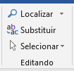
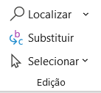
Microsoft Word
Editor de texto
No menu de edição, você poderá localizar palavras em meio a grandes textos, substituir
automaticamente
qualquer número de palavras por outras e diversas opções de seleção de texto e objetos separas por formatação e outras formas de seleção personalizadas.

Slide 15
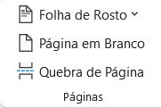
Microsoft Word
Em Inserir você terá as opções para inserir tabelas, páginas, ilustrações, mídias e outros em seus documentos.
Em Inserir você terá as opções para inserir tabelas, páginas, ilustrações, mídias e outros em seus documentos.

Slide 16
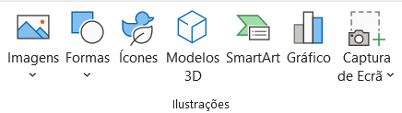
Microsoft Word
Em Ilustrações você poderá adicionar Imagens, formas, ícones, Modelos 3D, gráficos, SmartArt ou adicionar Print Screens automáticas de telas abertas no seu computador utilizando a
ferramenta Instantâneo.

Slide 17
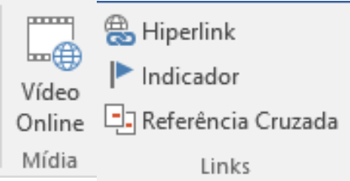
Microsoft Word
Em Mídia você poderá utilizar vídeos online em seu documento, em links você poderá adicionar hiperlinks que levam para outros endereços online ou off-line, indicadores e referência cruzada.

Slide 18
Microsoft Word
As primeiras ferramentas desta guia lhe dão a oportunidade de selecionar um tema de formatação para seu arquivo. Estes temas são formatações pré-configuradas para seu texto e arquivo, alterando espaçamento entre parágrafos, formato, forma, fonte e cor da letra, alinhamento, etc.

Slide 19
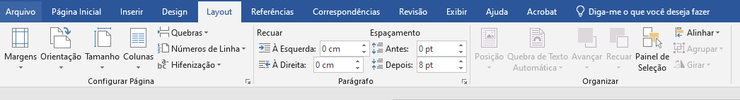
Microsoft Word
Na guia, Layout, você encontrará opções para criar novos layouts para seu documento, ou alinhar seus textos com recuos e espaçamentos a sua escolha.

Slide 20
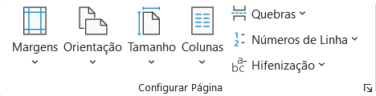
Microsoft Word
No menu Configurar Página, você terá as opções de alterar as margens do documento, a orientação do mesmo, tamanho da folha, inserir colunas e quebras de página, numerar as linhas e utilizar Hifenização.

Slide 21
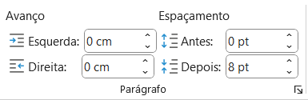
Microsoft Word
No menu Parágrafo, você poderá editar o espaçamento entre linhas e o recuo do parágrafo à esquerda e à direita da página do documento.

Slide 22
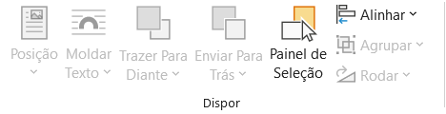
Microsoft Word
No menu organizar você poderá arrumar o layout do texto referente a imagens e outros objetos que tenha inserido em seu documento.

Slide 23
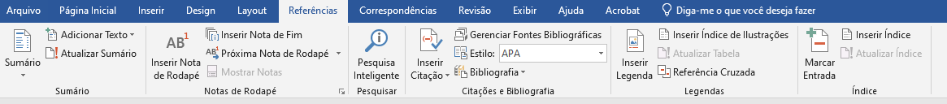
Microsoft Word
Em referências você poderá criar sumários para seu documento, notas de rodapé, usar pesquisas inteligentes, inserir citações e bibliografias, legendas ou índices, bem como formata-los da forma que precisar.

Slide 24
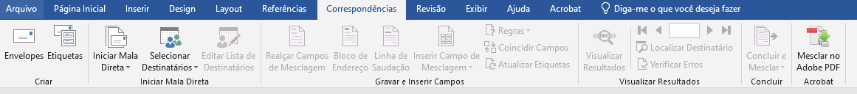
Microsoft Word
Clicando em correspondência, você habilitará a barra de opções estendida da guia de mesmo nome, que lhe permite criar modelos de etiquetas e envelopes, iniciar mala direta e efetuar envio de arquivos para destinatários online e gravar e inserir campos de mesclagem.

Slide 25
Microsoft Word
Na guia revisão você terá as opções de revisão de texto, acessibilidade, idioma, controle de comentários, alterações, comparações e uma ferramenta para proteger seu documento restringindo a edição do mesmo.

Slide 26
Microsoft Word
Em exibir você terá as ferramentas para alterar os modos de exibição da página, as ferramentas que você quer que sejam exibidas, alterar o zoom, orientar a posição da janela, alternar entre janelas e utilizar macros.

Slide 27
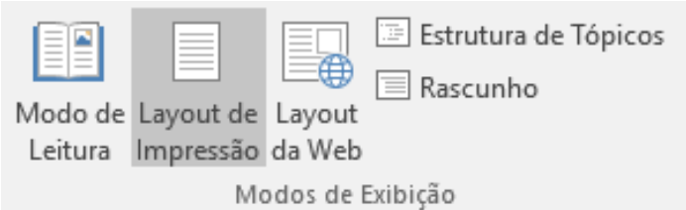
Microsoft Word
Em modos de exibição você poderá selecionar como a página de trabalho do documento será visualizada.

Slide 28
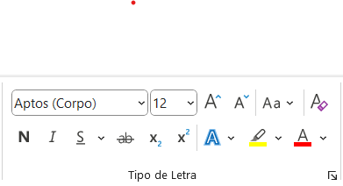
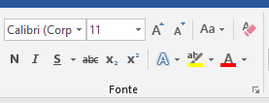
Microsoft Word
Negrito: Negrito é quando você precisa dar um destaque à fonte que está utilizando.
Itálico: Itálico torna a letra inclinada à direita, itálico geralmente é utilizado para destacar palavras em língua estrangeira, denotar títulos em meio ao texto ou descrever nomes de espécies.

Slide 29
Microsoft Word
Sublinhado: O sublinhado geralmente é mais utilizado na Web como destaque para palavras que possam ser confundidas caso estejam em itálico ou Negrito.

Slide 30
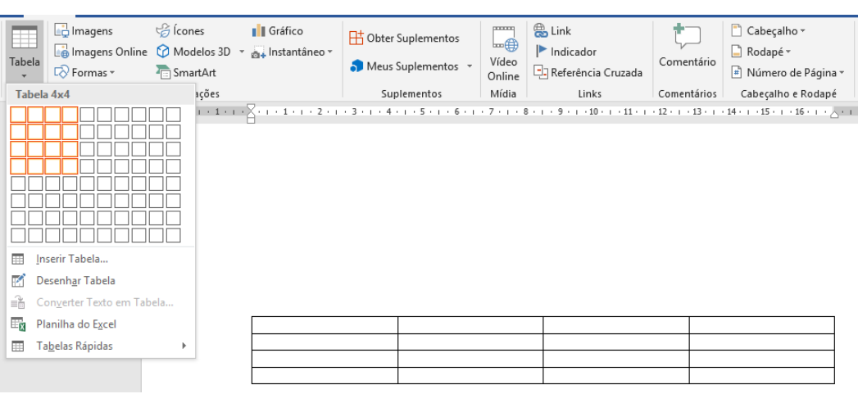
Microsoft Word
No quadro “Inserir
Tabela” você poderá
desenhar a tabela que
precisa selecionando os quadros do desenho,
como na imagem ao lado.
Se desejar você pode desenhar a tabela do seu jeito.

Slide 31
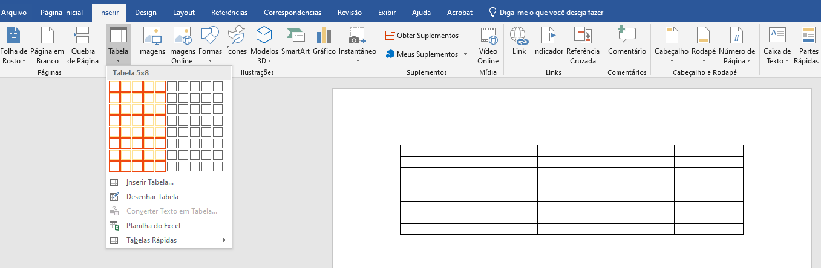
Microsoft Word
No quadro “Inserir
Tabela” você poderá
desenhar a tabela que
precisa selecionando os quadros do desenho,
como na imagem ao lado.
Se desejar você pode desenhar a tabela do seu jeito.

Slide 32


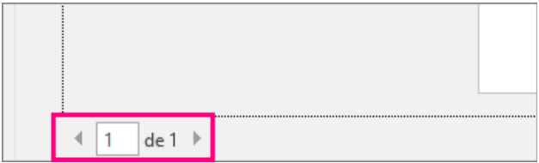

Microsoft Word
Antes de imprimir, você pode visualizar o documento e especificar as páginas que você deseja imprimir.
Visualizar o documento:
1. No menu Arquivo, clique em Imprimir.
2. Para visualizar cada página, clique nas setas para frente e para trás, na parte inferior da página.

Slide 33
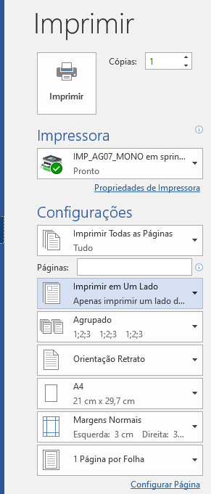
Microsoft Word
Por exemplo, 3, 4-6 ➔ imprime a página 3 depois as pag. 4, 5 e 6.
Você pode usar a opção imprimir página atual, se quiser apenas uma pag.
Temos uma variedade de opções que podemos usar, vamos conhecer as opções.

Slide 34
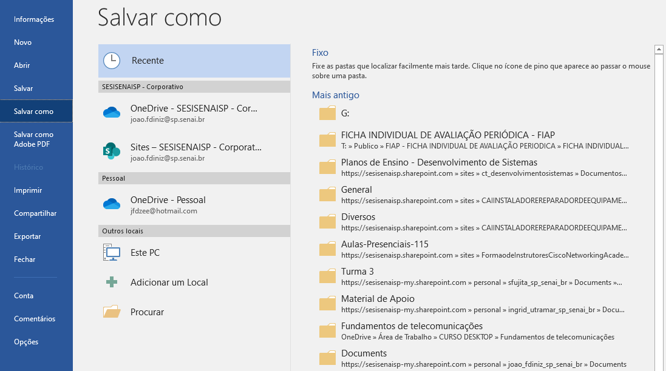
Editor de texto

Slide 35
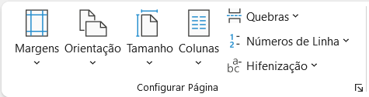
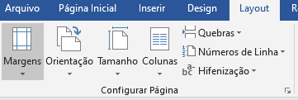
Microsoft Word
Nesta aba podemos definir as margens do documento e a orientação como paisagem ou retrato, também é possível inserir quebras de páginas, incluir numeração, colunas, e tamanho dos documentos.

Slide 36
Microsoft Word
Atividade avaliativa de conhecimentos.
Entregar relatório para avaliação com conteúdo sobre o tema:

Slide 37
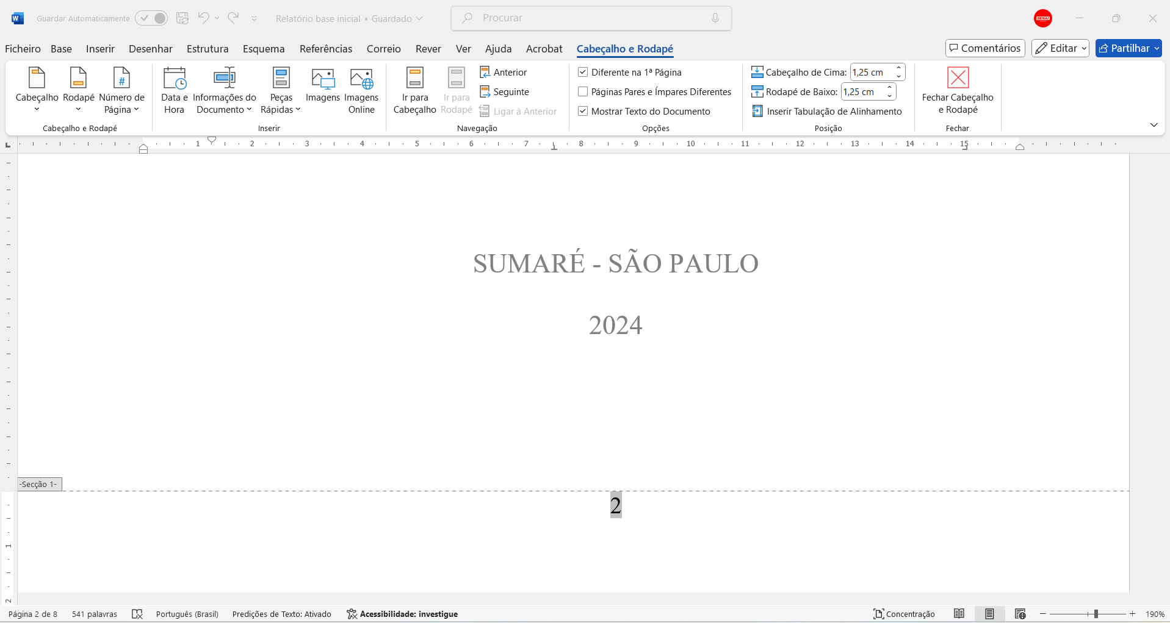
Microsoft Word
Clique duas vezes sobre o número e delete-o
Clique duas vezes fora do rodapé para voltar a página.

Slide 38
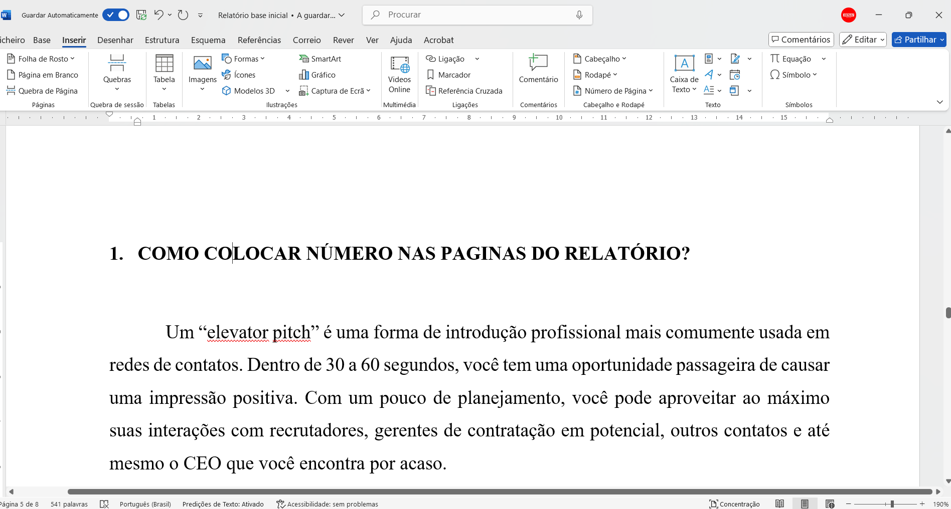
Microsoft Word
Clique em quebras
Colocar número nas
páginas do relatório
Posicione o cursor no início da página onde você deseja que inicie a numeração
Observe o número
da página,
neste caso, é 5

Slide 39
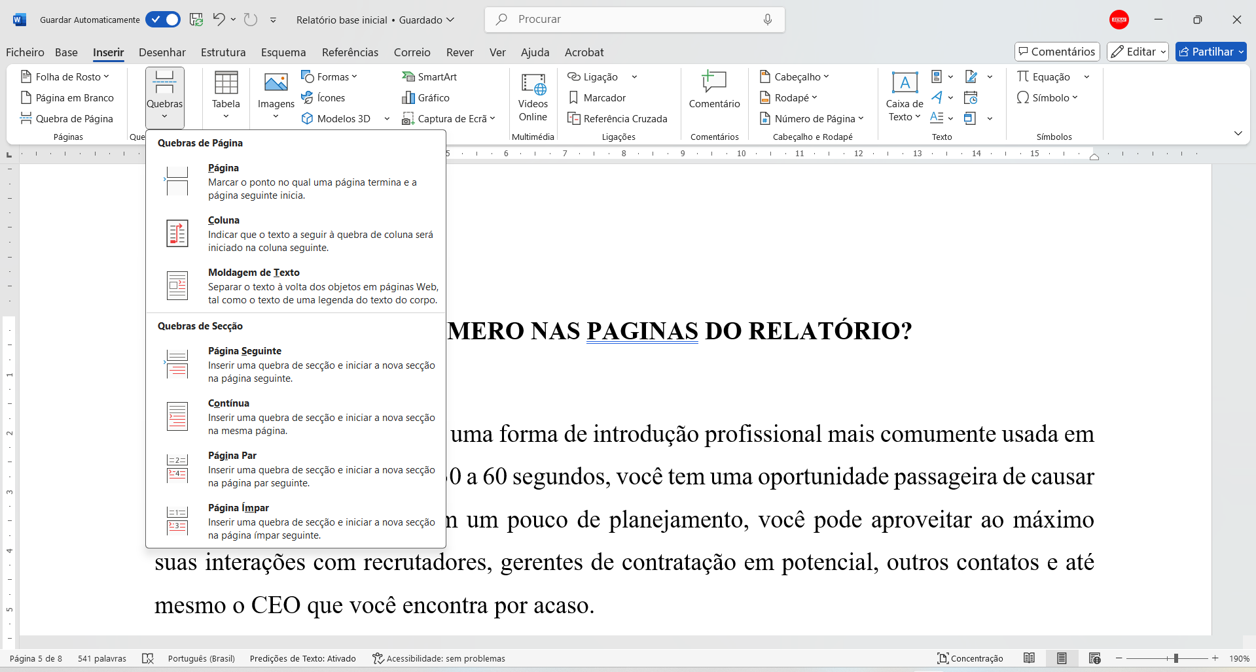
Microsoft Word
Colocar número nas
páginas do relatório
Selecione próxima página

Slide 40
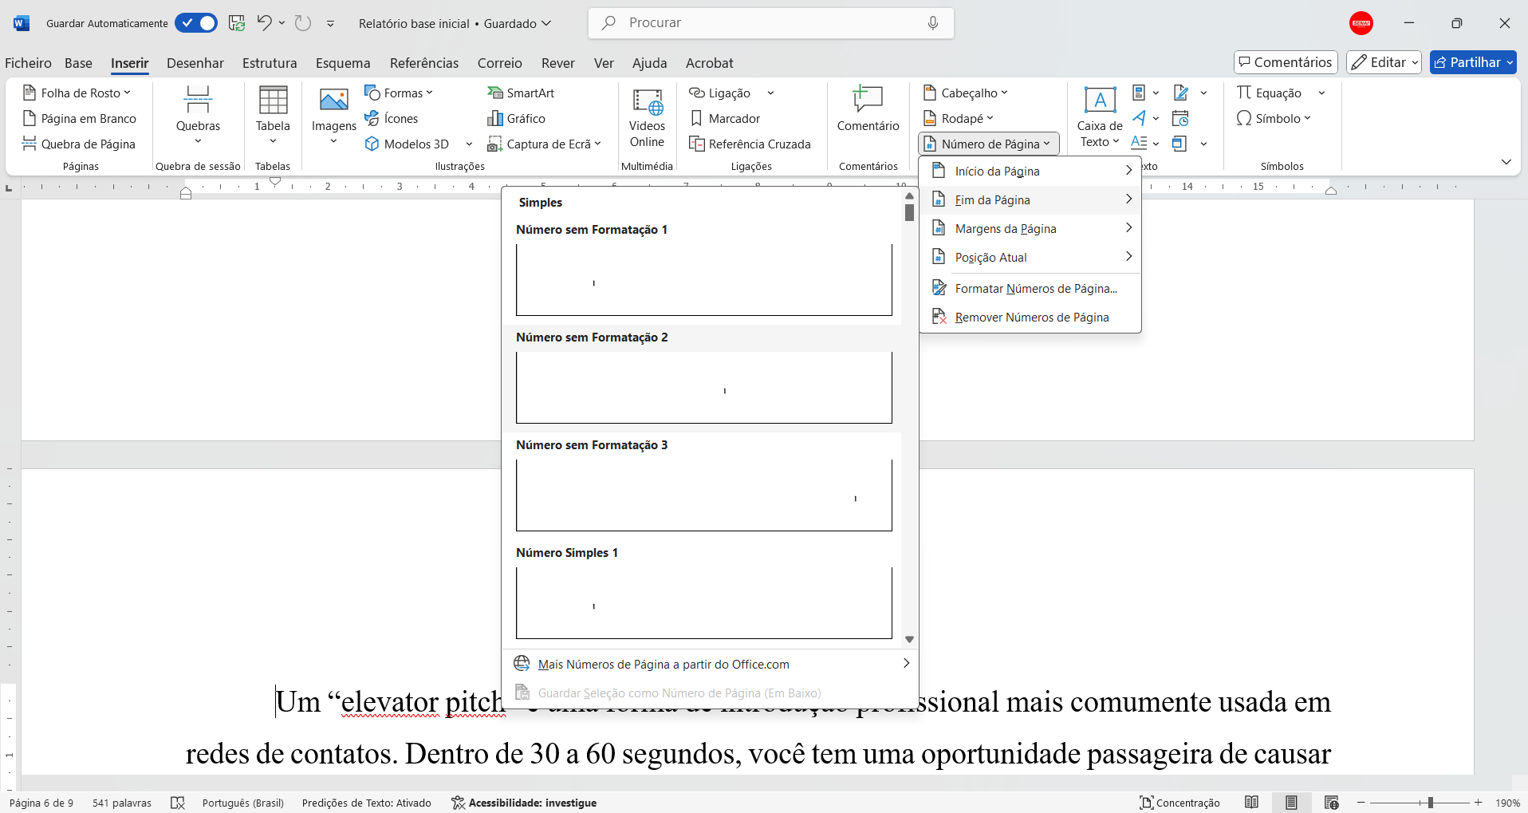
Selecione próxima página
Microsoft Word
Colocar número nas
páginas do relatório

Slide 41
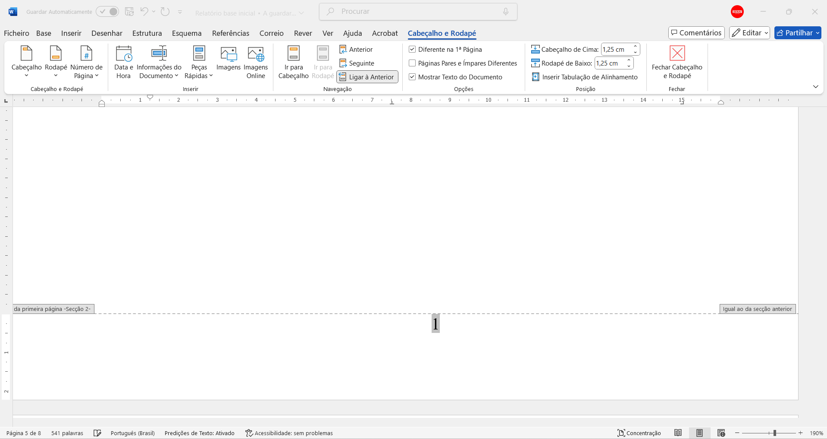
Microsoft Word
Colocar número nas
páginas do relatório
Selecione vincular ao anterior

Slide 42
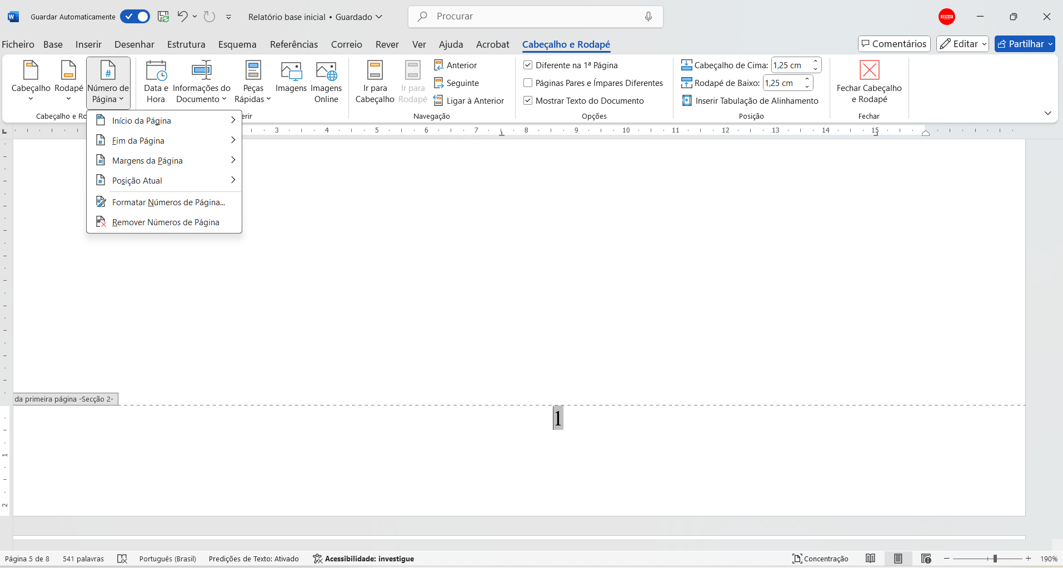
Microsoft Word
Colocar número nas
páginas do relatório
Selecione formatar números de página

Slide 43
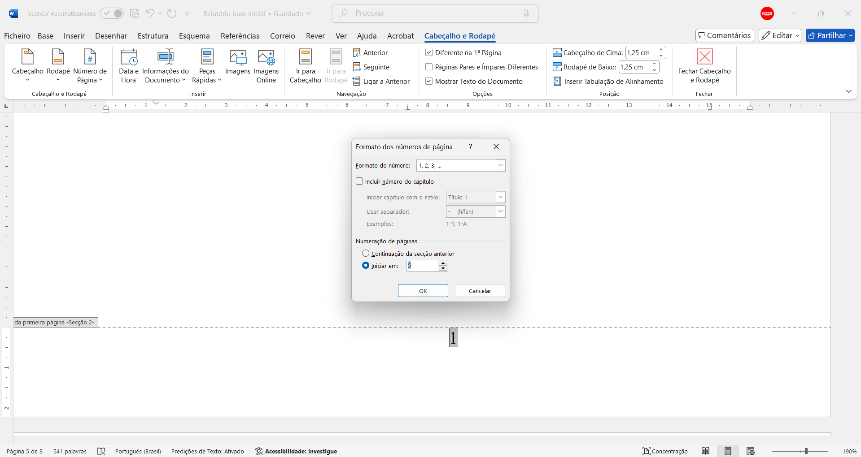
Microsoft Word
Colocar número nas
páginas do relatório
Selecione o número que deseja iniciar
E clique em ok
Volte a página anterior
E delete o número da
página no rodapé.
Depois, clique em fechar
Cabeçalho e rodapé.

Slide 44
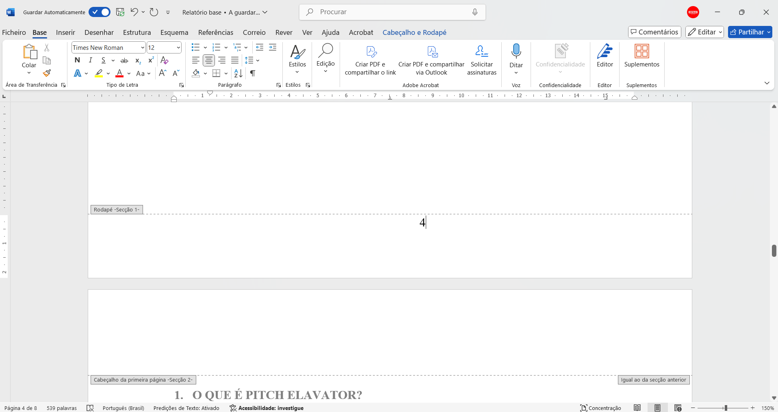
Microsoft Word
Colocar número nas
páginas do relatório
Volte a página anterior
E delete o número da
página no rodapé.
Depois, clique em fechar

Slide 45
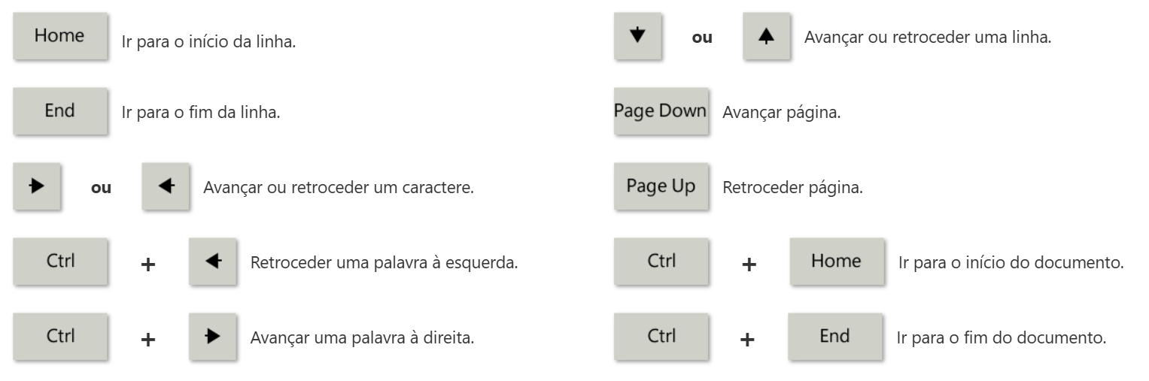
Microsoft Word
Combinações de teclas de atalho

Slide 46
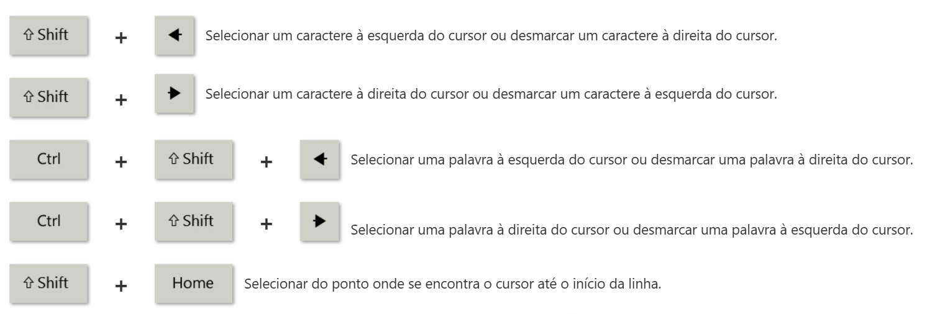
Microsoft Word
Combinações de teclas de atalho

Slide 47
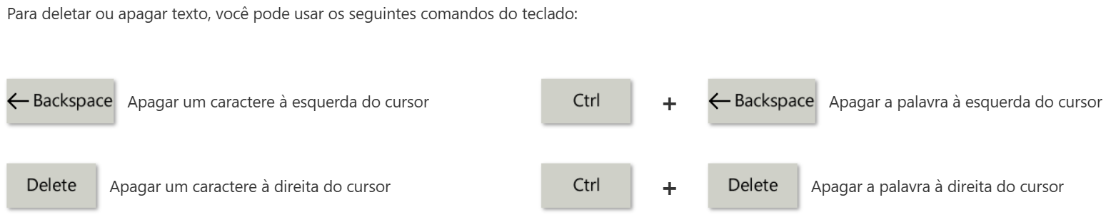
Microsoft Word
Combinações de teclas de atalho

Slide 48
Obrigado pela atenção !!!

